Slide 1
ПУТЕШЕСТВИЕ В СТРАНУ
ГРАМОТА
Звуки В, ВЬ
учитель – логопед
Никитина Т.В.
Санкт - Петербург

Slide 2
А
П
Т
О
К
Г
В
У
И
Ы
М
Н
Э
Х

Slide 5
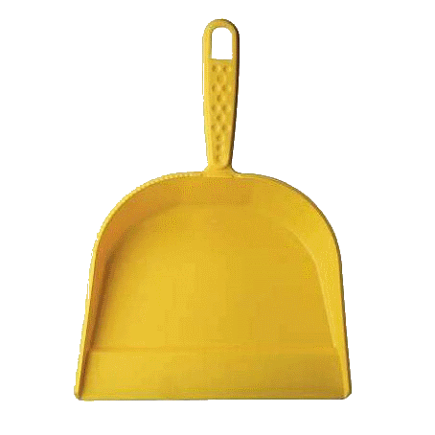
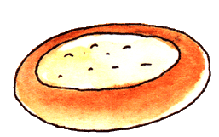
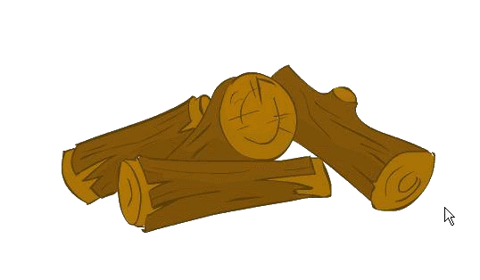

Slide 6
АВ
ОВ
УВ
ЫВ
ИВ

Slide 7
ВА
ВО
ВУ
ВЫ
ВИ

Slide 8
